Slide 1
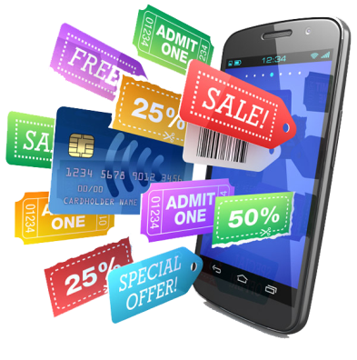
Mobile Commerce
Topik – Topik Lanjutan Sistem Informasi
Johanes Kevin Lumadi 1501151501
Deny Setiawan 1501152580
Machliza Devi Sasmita 1501169511
Silvia Line 1501171466
Billie Enceil 1501171951
06-PFM

Slide 2
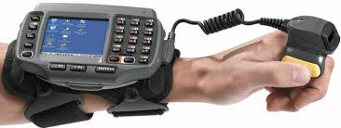
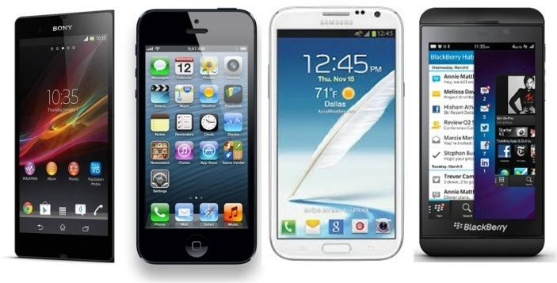
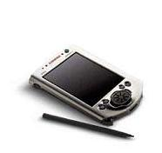
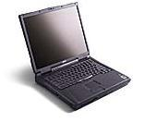
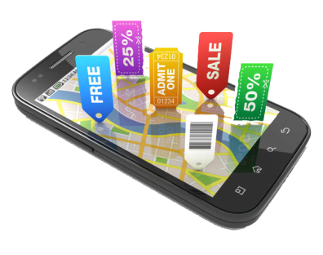
Mobile Computing
Kemampuan teknologi untuk menghadapi perpindahan/ pergerakan manusia dalam penggunaan komputer secara praktis.
Jenis-jenis Mobile Computing:
  Laptop
  PDA
  Smartphone
  Wearable Computer
Mobile Computing

Slide 3
Kelebihan & Kekurangan
Mobile Computing
Kelebihan:
Aplikasi yang luas / bisa di pakai dimanapun dan kapanpun
Bergerak/berpidah lokasi secara bebas
Bebas berpindah jaringan
Kekurangan:
Minimnya bandwith
Bergantung pada daya tahan baterai (energi)
Gangguan Transmisi
Potensi terjadinya kecelakaan
Standar keamanan
Mobile Computing

Slide 4
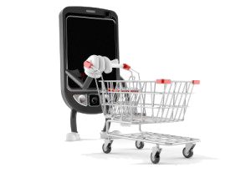
Mobile Commerce

Slide 5

Mobile Commerce
Hasil studi Accenture dari 1.100 responden di Asia menunjukkan bahwa pasar ponsel Asia tumbuh 25% setiap tahunnya. Selain itu, 69% dari respon tersebut memilih ponsel sebagai alat pembayaran. Angka ini menjadi indikasi adanya bisnis dari pertumbuhan pengguna ponsel ini.
Mobile Commerce

Slide 6
Mobile Commerce
Menurut Ericsson, Mobile Commerce merupakan jasa transaksi terpercaya melalui mobile devices untuk pertukaran barang dan jasa antara konsumen, pedagang, dan institusi finansial.
Mobile Commerce

Slide 7
Keuntungan Mobile Commerce
Kepuasan pelanggan, penghematan biaya, dan peluang bisnis baru.
Bertransaksi melalui m-commerce dapat dilakukan dimana saja dengan light-weighted device.
Dapat meningkatkan hubungan antara penjual dan pembeli sehingga mungkin untuk mendapatkan laba yang lebih tinggi dan hubungan dengan
pelanggan menjadi lebih erat.
Mobile Commerce

Slide 8
Kekurangan Mobile Commerce
Layar kecil membatasi kompleksitas aplikasi
Teknologi belum sehebat PC
Terdapat pendekatan berbeda terhadap pemahaman m-commerce oleh masing – masing jaringan.
Keterbatasan transmisi, masalah cuaca dan jarak koneksi
Bandwith tidak cukup
Tingginy tingkat kehilangan / pencurian handphone.
Mobile Commerce

Slide 9
Batasan Mobile Commerce
Standar dari security protocol,
Bandwidth,
Lisensi 3G,
Transmisi,
Konsumsi catu daya yang besar,
Kekecewaan pengguna
Mobile Commerce

Slide 10
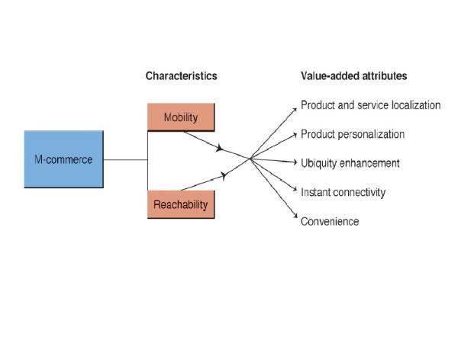
Karakteristik Mobile Commerce

Slide 11
Karakteristik Mobile Commerce
Ubiquity
Pengguna dapat mengakses dari mana saja dan kapan saja
Security
Pada umumnya handset dilengkapi dengan smart card reader dan smart cardnya itu sendiri. Sehingga
dapat digunakan sebagai secret authentication
key.
Mobile Commerce

Slide 12
Karakteristik Mobile Commerce
Localization
Memungkinkan diterapkannya location services.
Convenience:
Ukuran dan berat dari handset membuat pengguna nyaman dalam bertransaksi.
Personalization
Memungkinkan untuk menawarkan layanan/
produk yang bersifat personal.
Mobile Commerce

Slide 13
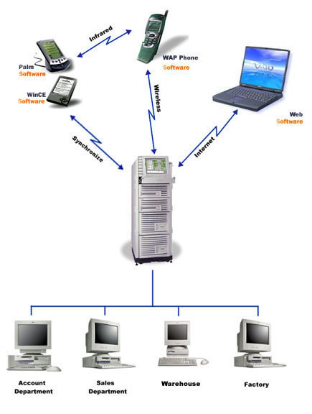
Sistem Mobile Commerce

Slide 14
Contoh Sistem Mobile Commerce
Software electronic coin.
Nilai uang disimpan dalam bentuk software dalam bentuk handset pengguna, sehingga pengguna memiliki control sepenuhnya terhadap pengguna lain uang tersebut.
Mobile Commerce

Slide 15
Contoh Sistem Mobile Commerce
Hardware electronic coin.
Pada system ini nilai uang disimpan pada suatu smart card yang tersimpan dalam handset.
Background account. Pada system ini nilai uang disimpan pada pihak ketiga yang dapat dipercaya, baik itu berupa account kartu kredit, account
bank, atau account pada operator seluler.
Mobile Commerce

Slide 16
Isu Utama Sistem Mobile Commerce
Waktu pembayaran
Waktu pembayaran yg lebih relative terhadap waktu transaksi(dilakukan pada saatsebelum transaksi atau sesudah transaksi)
Jumlah pembayaran
Dapat berupa transaksi besar mapun kecil
Mobile Commerce

Slide 17
Isu Utama Sistem Mobile Commerce
Isu Anonim
Identitas pelanggan tidak di ketahui oleh merchant
Validasi
Dilakukan secara online atau offline
Mobile Commerce

Slide 18
Isu Lainnya Sistem Mobile Commerce
Biaya tranaksi yang timbul di sisi customer dan merchant.
Performansi (respon time).
Biaya per transaksi.
Terjaminnya ACID (Atomicity, Consistency, Isolation, Durability ).
System yang berjalan di tingkat nasional maupun internasional.
Mobile Commerce

Slide 19
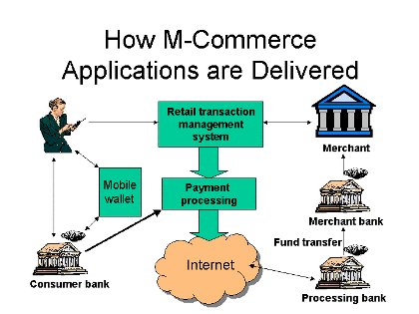
Tahapan Mobile Commerce

Slide 20
Tahapan Mobile Commerce
Set-up dan Konfigurasi
Inisiasi Pembayaran
Authentikasi
Penyelesaian Pembayaran.
Mobile Commerce

Slide 21
Tahapan Mobile Commerce
Set-up dan Konfigurasi
Proses ini termasuk instalasi aplikasi khusus pada handset yang akan digunakan pada Mobile commerce (m-commerce).
Mobile Commerce

Slide 22
Tahapan Mobile Commerce
Inisiasi Pembayaran
Pada tahap ini informasi pembayaran dikirimkan melalui jaringan seluler atau protocol wireless lainnya kepada merchant.
Mobile Commerce

Slide 23
Tahapan Mobile Commerce
Authentikasi
Tahapan ini merupakan tahapan yang paling penting pada transaksi, karena pada tahapan ini di periksa apakah pengguna berhak melakukan tranaksi, serta memenuhi persyaratan finansial tertentu.
Mobile Commerce

Slide 24
Tahapan Mobile Commerce
Penyelesaian Pembayaran.
Dilakukan ketika pengguna telah berhasil di authentikasi, demikian juga transaksi itu sendiri.
Mobile Commerce

Slide 25
Keamanan Mobile Commerce
Pihak yang dilibatkan:
Pengguna Mobile
Perusahaan M-Commerce
Operator Jaringan atau Operator Mobile
Merchant
Mobile Commerce

Slide 26
Keamanan Mobile Commerce
Elemen security yang wajib diperhatikan yaitu:
Jaringan Teknologi
  GSM
    IMSI (International Mobile Subscriber Identity)
    IMSI data confidentiality
  WLAN
    Confidentiality to MAC frames
    Integrity protection to MAC frames
Transport Layer Security
Mobile Commerce

Slide 27
Keamanan Mobile Commerce
Jenis keamanan Mobile Commerce:
Password dan Pin
Token
Mobile Antivirus
Transport Layer Security
Location Binding
Mobile Commerce

Slide 28
Infrastruktur Mobile Commerce
1. Perangkat keras(Physical)
Mobile Device
PDA
Smart pads
Handhelds
2. Perangkat Lunak (Software)
Micro browser
Mobile Client Operating System
Mobile application user interface
Application middleware
3. Jaringan dan akses
Wireless Transmission Media
    Microwave
    Satelit
    Jaringan mobile (GSM, 3G, HSDPA, LTE)
Mobile Commerce

Slide 29
Model Bisnis Mobile Commerce
1. Layanan keuangan
Perbankan.
Wireless payment
Micropayment
Wirwless wallet
Bill payment services
Money transfer
2. Belanja
3. Iklan
4. Mobile portal
Berita
Olahraga
E-mail
Informasi perjalanan
Mobile Commerce

Slide 30
Model Bisnis Mobile Commerce
5. Mobile B2B
Pemesanan Jasa Online
Pengecekan stock barang
Pemesanan produk
6. Mobile B2C
Mobile games
Pelayanan hotel
7. Location Based Commerce
Location
Navigasi
Tracking
Pemetaan
Timing
Mobile Commerce

Slide 31

Contoh Mobile Commerce
Mobile BCA (M-BCA) merupakan salah satu contoh mobile commerce yang di terapkan di PT.Bank Central Asia ini, M-BCA memungkinkan penggunanya untuk menikmati layanan selama 24 jam dimana saja,
dan kapan saja.
Mobile Commerce

Slide 32
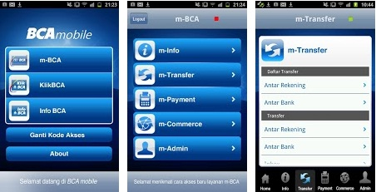
Contoh Mobile Commerce
Keuntungan dalam M-BCA
Mudah
Praktis
Aman
User Friendly
Nyaman

Slide 33
Contoh Mobile Commerce
1. M-info
Info Saldo
Mutasi Rekening
No.Kupon Undian
Rekening deposito
NAB Reksadana
Saldo Reksadana
Info Kurs
Saldo kartu kredit
Transaksi Kartu kredit
Lainnya
Inbox
2. M-Transfer
Antar Bank
Antar Rekening
Mobile Commerce

Slide 34
Contoh Mobile Commerce
3. M-Payment
Kartu Kredit
Handphone
Telepon
Utilitas
Asuransi
Internet
Pinjaman
4. M-commerce
Vocher isi ulang
Inbox
Lainnya
5. M-Admin
Ganti Pin
Lainnya
Mobile Commerce

Slide 35
Daftar Pustaka
http://networkedblogs.com/M0V6o
http://ariwiyanto83.blogspot.com/
http://arif90.wordpress.com/2011/11/13/m-commerce/
http://www.academia.edu/5404337/M-commerce
Mobile Commerce

Slide 36


